Slide 1
Troppo apresenta: ClientLab
Gestão de clientes

Slide 2
Modelagem de sistema
A modelagem de sistema de cadastro de clientes utilizada foi a: UML (Linguagem de Modelagem Unificada), que tem como objetivo explicar e ilustrar aos desenvolvedores a estrutura e organização do sistema a ser criado.
A UML foi expressa em forma de diagrama de classes, baseada em solução orientada a objetos mapeado suas classes, atributos e métodos.
Iniciando de cima para baixo temos: a criação do nome da Classe, no intermédio a declaração dos atributos (classificados como públicos(+) ou privados(-)) e no final a criação dos métodos da classe.
A relação entre as classes são representados pelas seguintes indicações gráficas:

Slide 3
Figuras gráficas de relacionamento entre as classes.

Slide 4
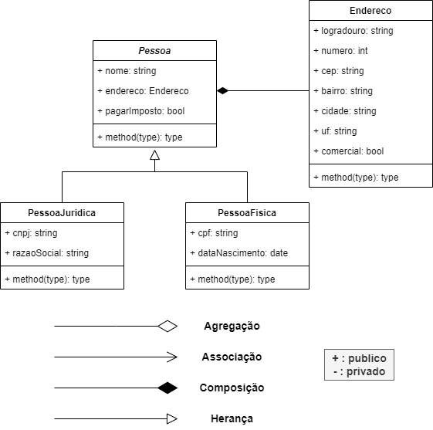
Diagrama de classe - UML

Slide 5
Descrição do Diagrama de classe
Foi criada a classe abstrata Pessoa que contém os atributos de nome, endereço e pagamento de imposto.
As classes abaixo denominadas como: Pessoa Jurídica e Pessoa Física herdam atributos da classe Pessoa e também possuem atributos específicos de CNPJ e Razão Social para Pessoa Jurídica e CPF e Data de Nascimento para Pessoa Física.
A classe Endereço é uma composição da classe Pessoa, que contém detalhes do endereço assim como caracteriza se o mesmo será comercial ou residencial mediante um caráter booleano/lógico.
Todas as classes estão exibindo métodos, porém os mesmos ainda serão definidos.

Slide 6
Metodologia Ágil
Para esse projeto a metodologia ágil aplicada será a Scrum, pois além de ser a mais utilizada para a gestão de desenvolvimento de projetos em TI ela apresenta possibilidades de etapas (Desenvolvimento e Validação) que auxiliam no desenvolvimento e da entrega do projeto por partes, o que facilita correção de erros, ajuste e obtenção de feedback do cliente em relação a criação do sistema (miniciclo composto de Inspeção e Adaptação), garantindo um produto final satisfatório e de boa qualidade.

